Slide 1
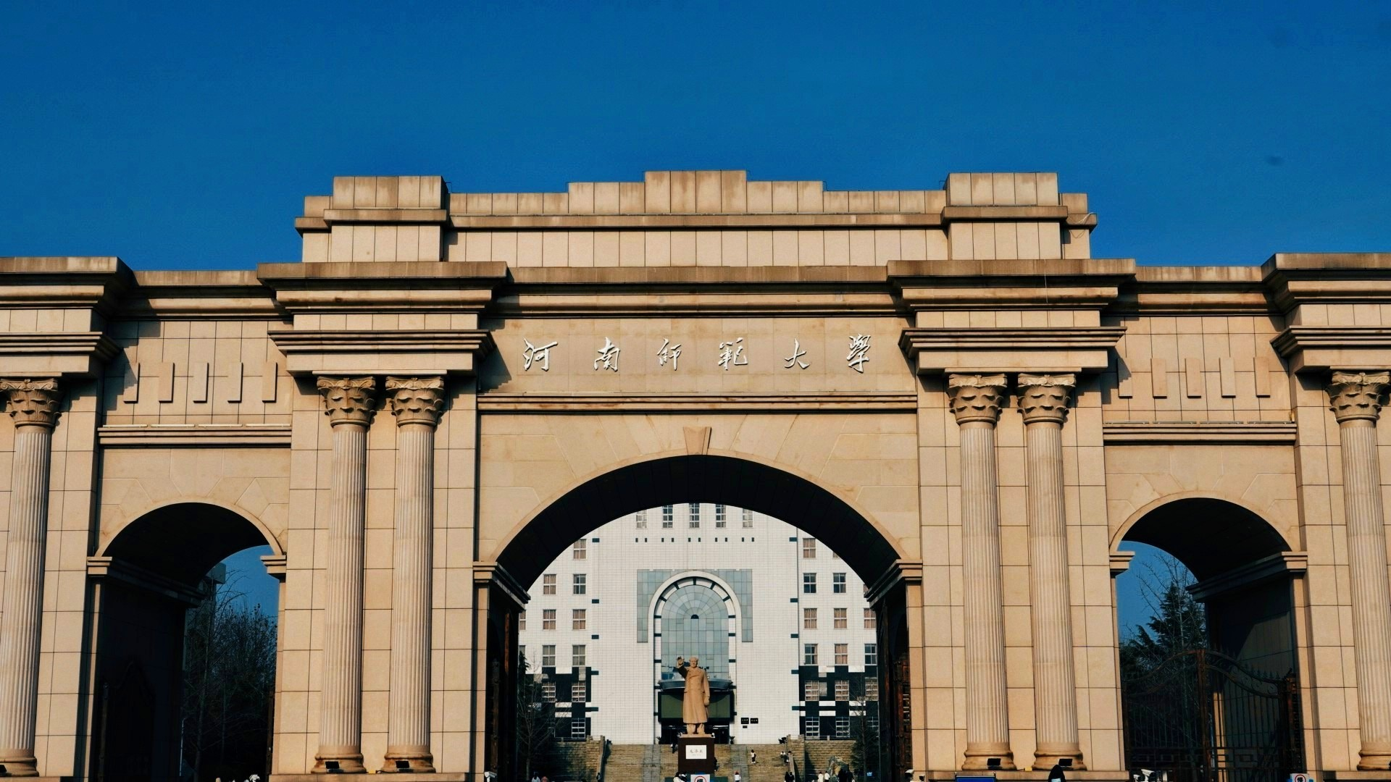
我的大学生活
政行2班 饶振瀚

Slide 2
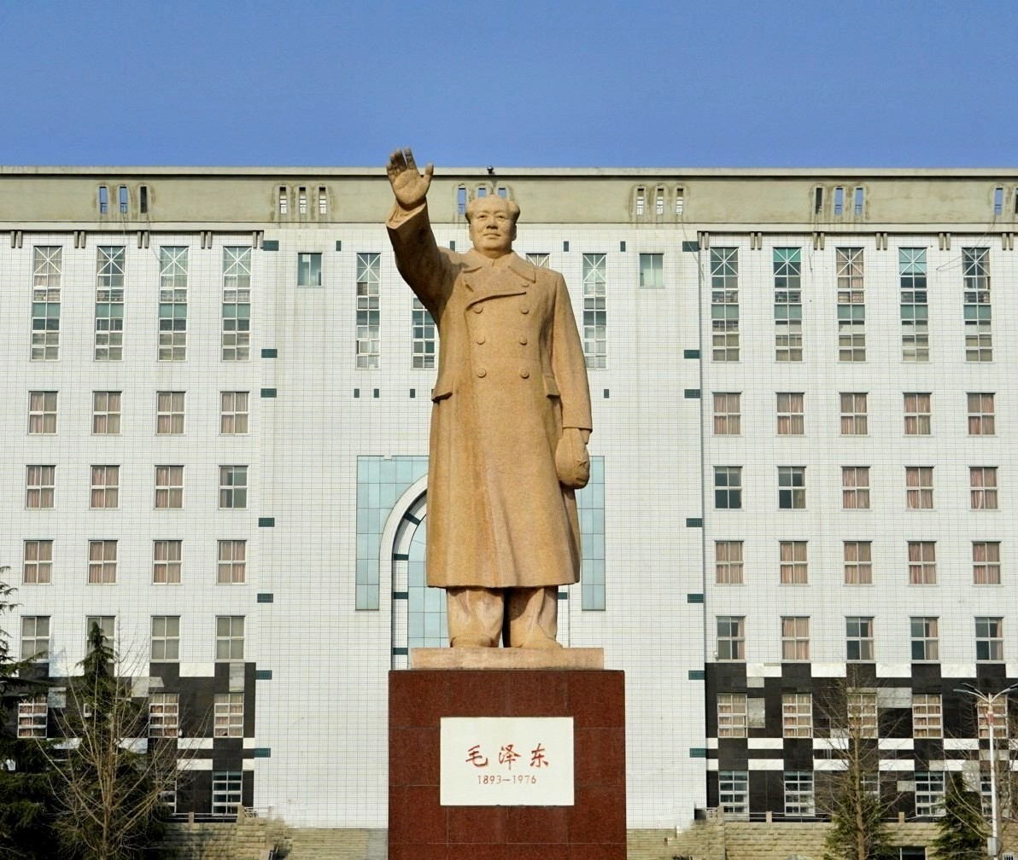

我的大学校歌

Slide 3
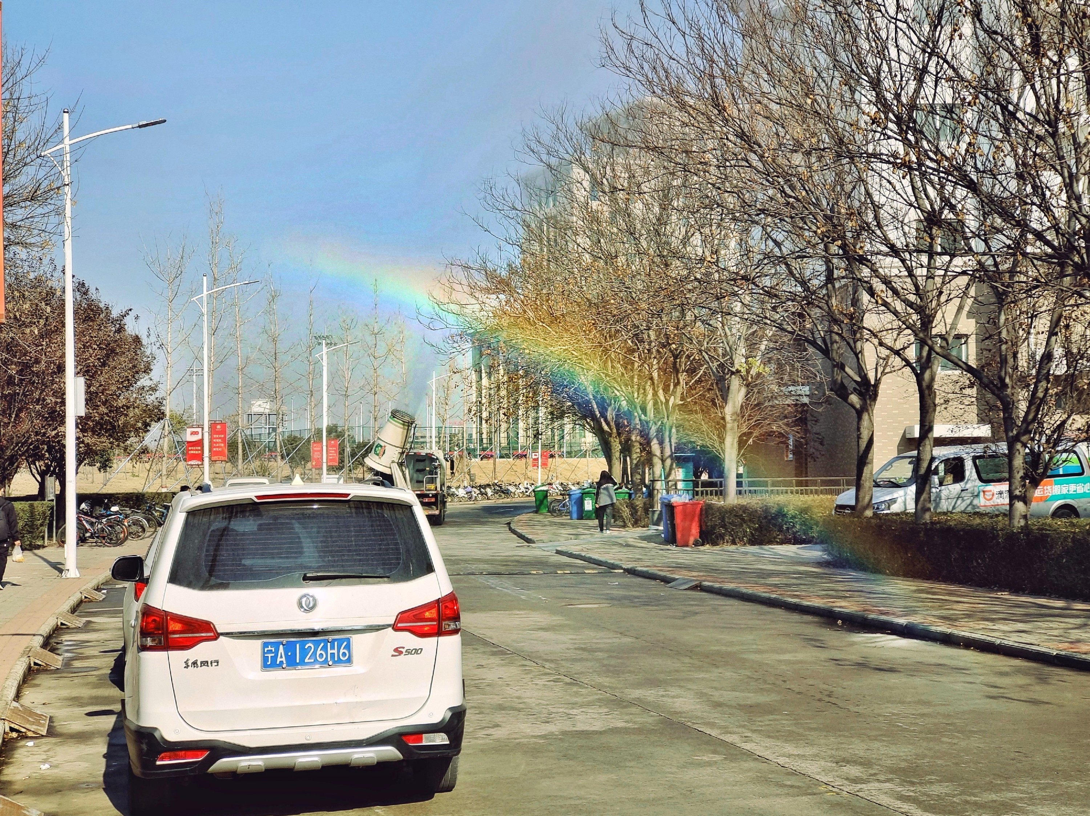
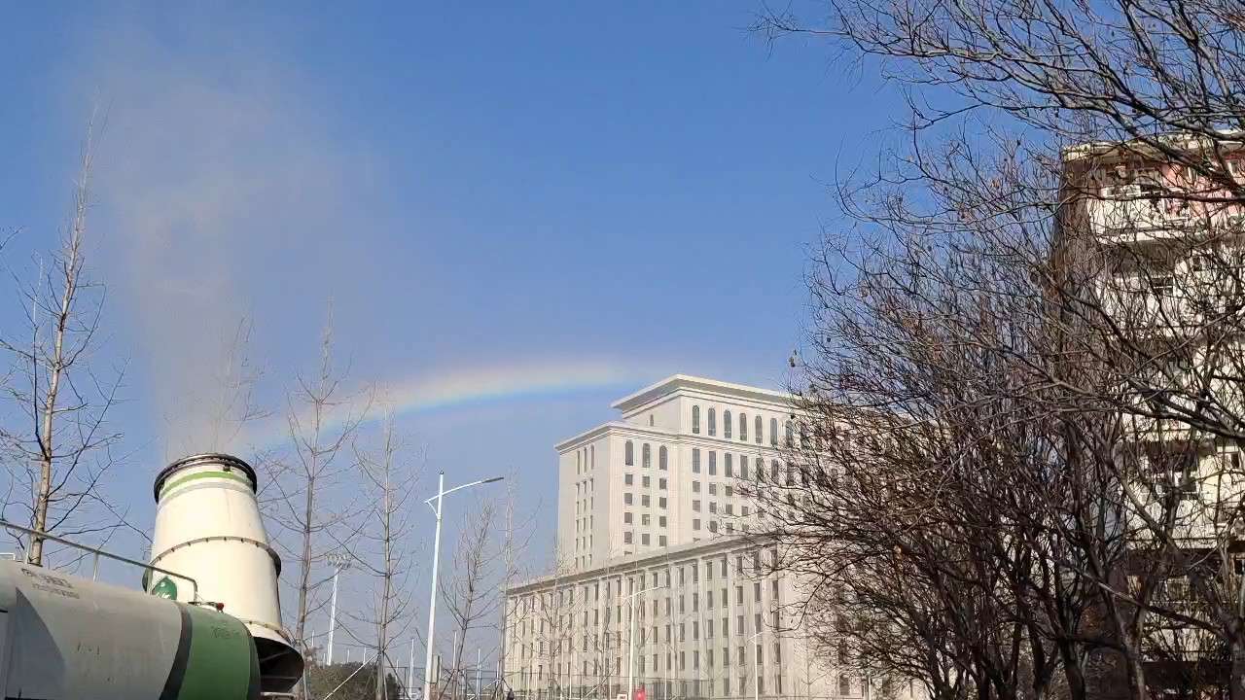
偶遇之物，亦有风雅
校园日常

Slide 4
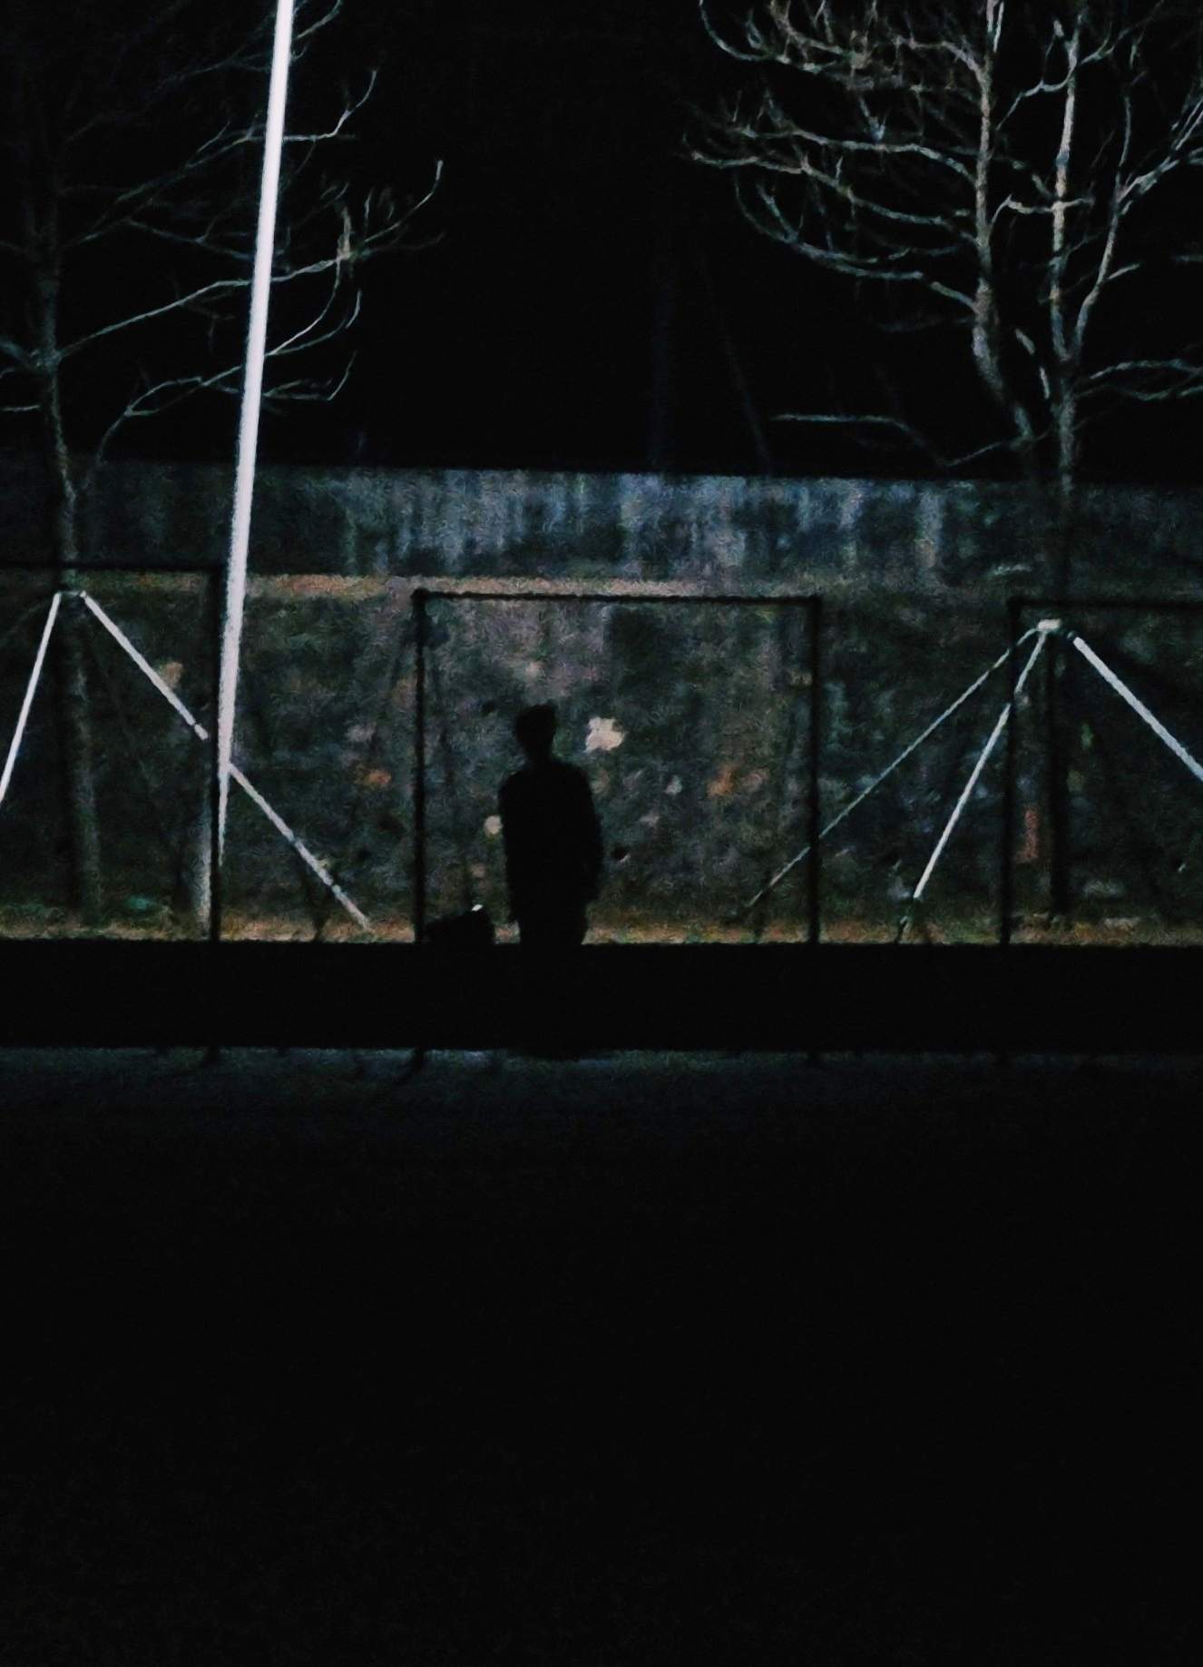
晚上的操场

Slide 5
谢谢观看

